Slide 1

Empatika
C u o r e e M e n t e
Il benessere per tutti
27.10.2025

Slide 2
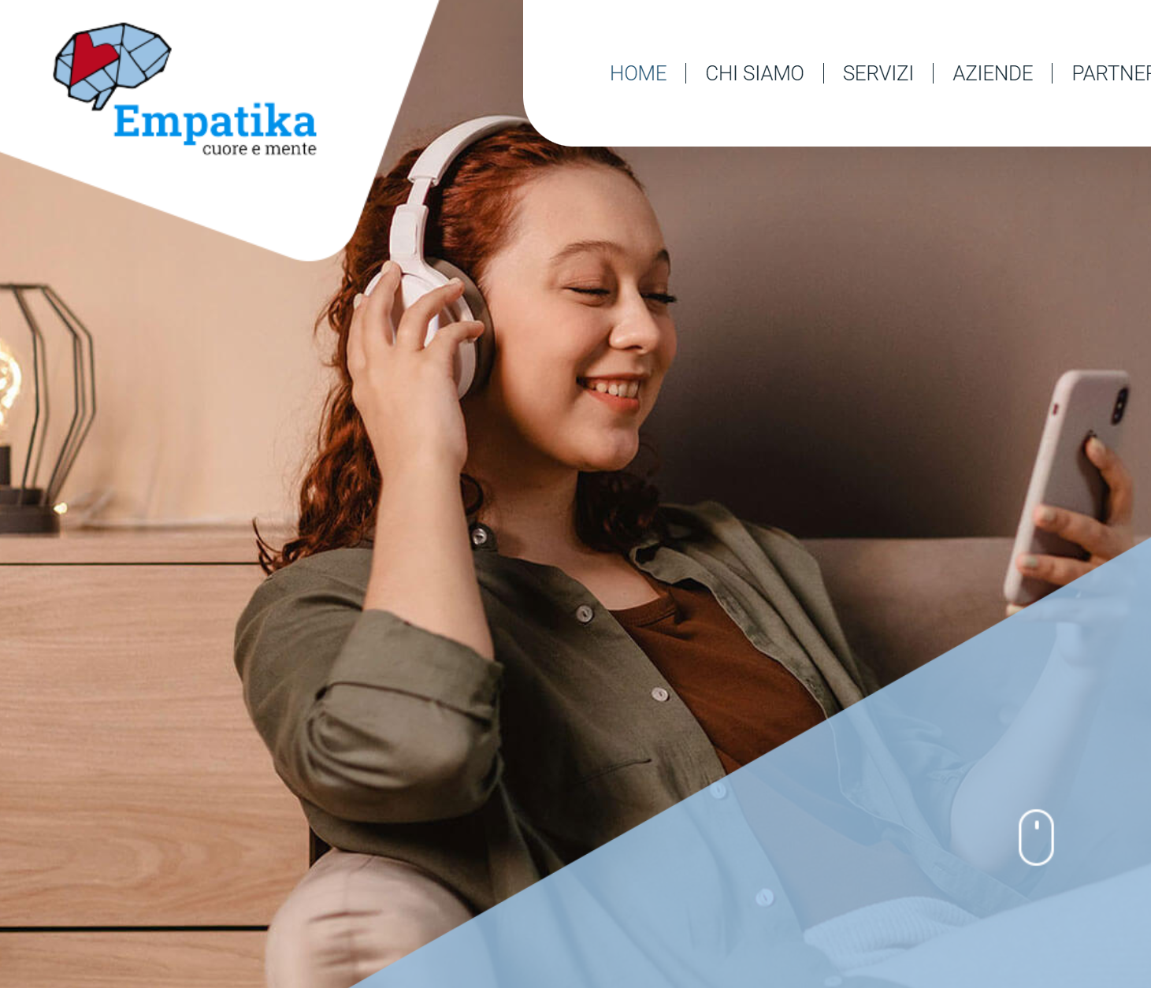
Indice
Empatika - cuore e mente
Perché ora
La Direzione Scientifica
Empatika per l’Azienda
La Piattaforma
I video-incontri
La consulenza
Contributo alle certificazioni aziendali
Unicità, collaborazioni e feedback

Slide 3




Empatika cuore e mente
Chi siamo
Siamo Empatika, startup innovativa che offre servizi online per il benessere dell'individuo.
Aiutiamo le persone, le imprese e le organizzazioni a perseguire, realizzare e diffondere il benessere psicologico, emotivo e fisico.
Lo facciamo attraverso una piattaforma online con contenuti di auto-aiuto (video, podcast, tecniche, articoli e musica) per accompagnare le persone, ogni giorno, nel ritrovare il proprio equilibrio.
Oltre ai contenuti, i nostri Professionisti Psicologi, Psicoterapeuti e Nutrizionisti sono a disposizione per sedute on-line mirate a risolvere problematiche, ansie, incertezze, o per offrire un parere informato.
Siamo Digital, con Human-Touch.
3
Notes:
Anita

Slide 4
Perché ora
4
1. La salute mentale è una questione di massima priorità a livello mondiale
2. Il sistema pubblico è sempre più in difficoltà nel supportare la domanda crescente di servizi di supporto psicologico.
3. Aziende ed Organizzazioni sono sempre più il luogo in cui viene espressa la necessità di attenzione al benessere psico-fisico delle persone.
4. Nei Paesi OCSE la salute mentale pesa ~4% del PIL tra costi diretti e perdita di produttività.
5. Le app digitali e i servizi basati sull’intelligenza artificiale a supporto della salute psico-fisica sono in forte crescita.
_{<1}
32
83
12 mld
4 su 10
%
%
%
La percentuale complessiva di persone che soffrono di almeno un problema di salute mentale è di 1 su 3.
Il 42% dei giovani è fortemente esposto a depressione, ansia e stress a livelli gravi o estremi, rispetto al 25% della popolazione in generale.
Nel 2024, su oltre 400.000 domande presentate per il bonus psicologo in Italia, ne sono state accolte solo 3.325, pari a meno dell'1%, a causa degli scarsi fondi stanziati.
È la percentuale dei dipendenti italiani che ritiene una priorità che il proprio lavoro contribuisca al benessere olistico, fisico e psicologico della persona.
Al lavoro, ansia e depressione causano 12 miliardi di giornate perse/anno ($1.000 mld)
4 su 10 ono le persone che si rivolgono a fonti online come siti web, social media e forum per ricevere supporto per la propria salute mentale.
In aumento l’approccio «self-help» attraverso i mezzi digitali, soprattutto tra i giovani.
Fonte:2025 Mind Health Report
Fonte: Sole 24 Ore
Fonte: 8° Rapporto Censis-Eudaimon sul welfare aziendale
Fonte: Organisation for Economic Co-operation and Development
Fonte:2025 Mind Health Report

Slide 5
La Direzione Scientifica
5

Slide 6
La Direzione Scientifica e il Team
La Direzione Scientifica di Empatika è guidata dalla Dott.ssa Anita Godi, Psicologa e Psicoterapeuta,
e coordinata dalla Dott.ssa Elena Cherubini, Psicologa
Team Professionisti
Team Editoriale
Il Team di Psicologi, Psicoterapeuti e Nutrizionisti è composto da Professionisti e Professioniste con formazione specialistica nelle varie branche della disciplina, per poter soddisfare i bisogni dei pazienti in funzione delle peculiarità di intervento.
Tutti sono formati dalla Direzione Scientifica per erogare il servizio secondo protocolli ad alto standard qualitativo da remoto, con il supporto dei moderni mezzi tecnologici.
La Direzione Scientifica di Empatika, oltre a guidare e coordinare il Team dei Professionisti, si dedica ad attività di ricerca e sviluppo.
Con il coinvolgimento di Professionisti e altre figure di supporto, si occupa della produzione dei contenuti proprietari di Empatika finalizzati alla creazione dei percorsi di auto-aiuto presenti in piattaforma.
6

Slide 7

Direzione Scientifica
Anita Godi
Psicologa, Psicoterapeuta e Direttrice Scientifica
Esperienze significative:
Ruolo: Psicologa, Psicoterapeuta clinica e Presidente
Nome Azienda: Associazione Arbes per la ricerca e il benessere psicosociale
Attività Svolte: Lavoro clinico con pazienti e supervisioni
Data inizio e data fine: terapeuta dal 2003, Presidente Arbes dal 2011
Ruolo: Docente e Formatrice
Nome Azienda: Politecnico di Milano, LISS Verona, Irecoop, Maya Idee, Istituto Salesiani
Attività Svolte: Docente, formatrice per imprenditori e manager in aziende e per medici e psicologi
Data inizio e data fine: 2007-2021
Precedentemente: Responsabile area selezione del personale e analisi aziendale per PMI, 2004-2018
Studi: Laurea in Psicologia | Specializzazione in psicoterapia psicosintetica e ipnosi ericksoniana | Master in EcobioPsicologia | Master in biotransenergetica | Certificazione americana di ipnosi ericksoniana.
7

Slide 8

Direzione Scientifica
Elena Cherubini
Psicologa e coordinatrice
Esperienze significative:
Ruolo: Psicologa, coordinatrice e content creator
Nome Azienda: Empatika Cuore e Mente s.r.l.
Attività Svolte: Attività di ricerca e sviluppo, attività di gestione e coordinamento, produzione di contenuti e materiali di piattaforma, servizio di supporto psicologico online
Data inizio e data fine: 01/12/2021 - in corso
Precedentemente: Educatrice presso Cooperativa sociale, 2021
Studi: Università degli Studi di Padova, laurea in Psicologia a indirizzo Neuroscienze e Riabilitazione NeuroPsicologica | A.I.S.P.A., Master biennale in Consulenza sessuale | IEP, Master in Psicologia delle Emergenze Sanitarie
8

Slide 9

Il Team Scientifico
Team dei Professionisti
Il Team Professionisti è costituito da Psicologi, Psicoterapeuti e Nutrizionisti, iscritti all’albo.
Nell’ambito psicologico sono formati nelle seguenti specialistiche:
psicoterapia clinica, psicodinamica, strategica breve, ipnosi ericksoniana, psicosintesi, biotransenergetica, psicologia delle emergenze e sessuologia, disturbi alimentari.
Gli specialisti della nutrizione, con Magistrale in nutrizione umana o master in nutrizione clinica, sposano linee guida dell’Ordine e i LARN consigliando regimi alimentari personalizzati sulle esigenze dei pazienti e sano stile di vita, connesso al movimento, seguendo temi della longevità e della prevenzione alle malattie.
I Professionisti sono selezionati secondo le linee guida definite da Empatika per il mantenimento di uno standard qualitativo di eccellenza.
Team Editoriale
Il Team Editoriale è costituito da Professionisti con specializzazioni in varie aree di psicoterapia e nutrizione.
È guidato nei contenuti e supervisionato dalla Dott.ssa Godi e coordinato dalla Dott.ssa Cherubini relativamente allo sviluppo del piano editoriale.
Tutti i testi e i contenuti sono originali e realizzati dal gruppo di lavoro, validati e certificati dalla Direzione Scientifica che ne verifica la coerenza rispetto alle linee guida definite.
9

Slide 10



ITI approva i contenuti Empatika
La qualità dei video, podcast, articoli e tecniche realizzati da Empatika è un valore centrale per assicurare all’utente un percorso di auto-aiuto fondato su contenuti garantiti.
ITI, Integral Transpersonal Institute di Milano, approva i contenuti di piattaforma di Empatika riconoscendone validità e approccio scientifico.
Per questo ITI consente ad Empatika l’uso del proprio marchio sui materiali di comunicazione:
40 anni di storia, una rete in 35 paesi nel Mondo e su tutto il territorio Italiano.
ITI è l’unica Scuola di Formazione in Psicoterapia Transpersonale in Italia, riconosciuta MIUR (Ministero dell’Istruzione e del Merito).
I percorsi di formazione e percorsi evolutivi applicano la metodologia Biotransenergetica, BTE dal 1982.
La BTE è un modello operativo di relazione di aiuto e di crescita personale che offre strumenti pratici per ottenere una padronanza di ogni esperienza a livello fisico, energetico, emotivo, mentale, spirituale. Suo intento è quello di portare armonia ed equilibrio in ogni condizione disarmonica ponendo l’attenzione al dinamismo della coscienza e cogliendo gli aspetti di trasformazione e di rinnovamento dietro ogni processo di sofferenza.
ITI è stata fondata da Pier Luigi Lattuada, Medico, Psicologo e Psicoterapeuta.
https://integraltranspersonallife.com/chi-siamo/
10

Slide 11
Empatika per l’Azienda
11

Slide 12
Empatika: 3 livelli di servizio per il benessere delle tue persone in Azienda
3.
3. BENESSERE CUSTOM
Per l’azienda o l’organizzazione che ha la necessità di intervenire in modo specifico e custom sui propri dipendenti. Analisi di clima, formazione, webinar ad hoc, contenuti personalizzati in piattaforma, per un intervento ad hoc sulla propria popolazione aziendale.
2. I VIDEO-INCONTRI
L’utente ha la possibilità di accedere a Percorsi con un professionista del Team Empatika. Il percorso è preceduto da un «Assessment» con uno psicologo Empatika, per approfondire le tematiche col paziente e scegliere il miglior Professionista per il successivo percorso.
CONSULENZA
Soluzioni custom: consulenza e contenuti ad hoc
2.
PERCORSI E SEDUTE
CON PROFESSIONISTI
Accesso al miglior Psicologo, Psicoterapeuta o Nutrizionista per trattare in una seduta o in un percorso le tematiche personali e/o professionali, per ritrovare l’equilibrio.
1. IL BENESSERE PER TUTTI – CONTENUTI DIGITALI
Mettiamo a disposizione degli utenti contenuti digitali organizzati in percorsi di auto-aiuto.
1.
CONTENUTI DIGITALI DI AUTO-AIUTO
Podcast, video, articoli, tecniche e musica per essere guidati in un percorso autonomo e accessibile 24/24 da smartphone, tablet e Pc.
I contenuti della piattaforma Empatika trattano tematiche quali stress, relazioni, comunicazione, ansia, vita professionale, nutrizione, sessualità, e molto altro.
12

Slide 13












Benefici per l’Azienda e per i propri dipendenti
PER L’AZIENDA
PER I DIPENDENTI
Miglioramento del clima aziendale, della retention dei dipendenti e
dell’attraction di nuovi candidati
Tecnologico e semplice da attivare e da usufruire nei contenuti di auto-aiuto
Aumento della produttività aziendale grazie a dipendenti più sereni
Professionale grazie al team specializzato di Psicologi
Rafforzamento della fiducia tra dipendenti e azienda e allineamento ai valori di Sostenibilità Sociale di Impresa
100% Privacy Compliant
Flessibile per adattarsi alle esigenze e alle fasce orarie degli utenti
Report aggregato sui livelli di miglioramento del benessere complessivo dei dipendenti
I servizi, a discrezione dell’Azienda, possono essere estesi ai familiari
Possibilità di dedurre fiscalmente il servizio come welfare aziendale
13

Slide 14
La Piattaforma
14

Slide 15

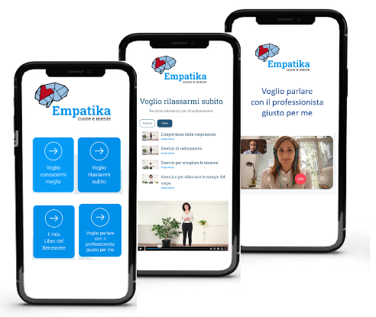

La piattaforma Empatika per il benessere psico-fisico: customer experience
Step 1. Contenuti di auto-aiuto
L’utente ha accesso a percorsi con contenuti continuativi
di auto-aiuto per il benessere psico-fisico, realizzati dalla Direzione Scientifica di Empatika e dai suoi collaboratori.
> Video > Articoli > Webinar
> Podcast > Musica
> Tecniche
Step 2. Video-incontri individuali
Accesso da
Smartphone, Tablet, Pc
L’utente accede “In App” ad incontri individuali in video con uno Psicologo, Psicoterapeuta o Nutrizionista del Team Empatika.
Il percorso è preceduto da un Assessment Telefonico con uno Psicologo per individuare il Professionista più adatto alla problematica dell’utente.
Dipendente e/o familiare
15

Slide 16


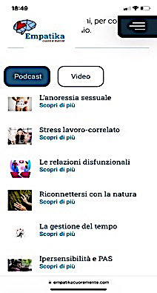
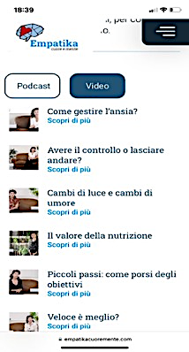


La Piattaforma – I contenuti di auto-aiuto
VIDEO
Empatika mette a disposizione brevi video che trattano tematiche inerenti la sfera personale, relazionale o lavorativa fornendo validi spunti e consigli pratici per affrontare diverse situazioni del quotidiano.
PODCAST
Empatika propone agli utenti approfondimenti con storie narrate e pratiche di meditazione, esercizi di rilassamento e tecniche di auto-aiuto per migliorare il proprio benessere e per la crescita personale.
TECNICHE
Parte dei contenuti sono dedicati tecniche immediatamente attuabili per poter gestire in modo semplice ed immediato problematiche di carattere psicologico ed emotivo. Le tecniche si basano sugli attuali standard riconosciuti a livello internazionale.
16

Slide 17

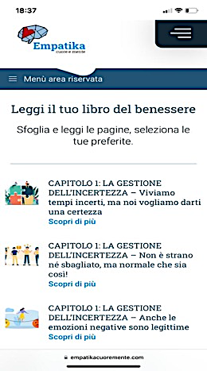


La Piattaforma – I contenuti di auto-aiuto
ARTICOLI
Nel libro del benessere gli utenti possono approfondire attraverso la lettura i temi che impattano sul loro benessere: ansia, stress, rapporti conflittuali e molto altro. Vengono adottate prospettive differenti fornendo spunti di riflessione, dati scientifici, consigli pratici e semplici esercizi.
MUSICA
Empatika produce brani di musica originale con l’obiettivo di ricreare ambienti sonori meditativi e che conducono al rilassamento.
WEBINAR
Empatika promuove un webinar live con la partecipazione di esperti per trattare le tematiche di benessere di maggior interesse. Nel webinar il pubblico ha la possibilità di intervenire ponendo domande agli esperti in tempo reale.
17

Slide 18
I video-incontri
18

Slide 19

La Piattaforma– Video incontri individuali
La scelta del Professionista più adatto alle esigenze dell’utente è la parte fondamentale e più delicata per iniziare un percorso di aiuto.
Per questo Empatika ha scelto di gestire questa fase con un contatto umano attraverso un momento di assessment e comprensione con Psicologo, per la successiva scelta del Professionista più adeguato.
ASSESSMENT TELEFONICO
con un Professionista
The Human Touch
COME - Assessment telefonico
CHI - Psicologo
COSA - Analizziamo le problematiche espresse, i bisogni e la motivazione, indaghiamo esperienze pregresse di terapia e aspettative sul percorso, indirizziamo il paziente verso il terapeuta più adatto
IL NOSTRO VALORE AGGIUNTO
il contatto umano
mettiamo il paziente a proprio agio fin dall’inizio
rompiamo il ghiaccio ed eliminiamo le barriere tramite la voce
il Professionista può cogliere esigenze ignote a chi sceglie da solo il proprio Professionista
comprendiamo i bisogni con maggiore efficacia rispetto ad un questionario auto-compilato
evitando la scelta mediata da passaparola aumentiamo la probabilità di selezionare il Professionista adatto alle necessità del paziente
19

Slide 20

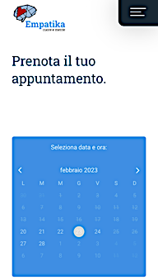

La Piattaforma– Video incontri individuali
Psicologi, Psicoterapeuti e Nutrizionisti Empatika sono a disposizione per incontri individuali.
Il Team è composto da Professionisti e Professioniste con formazione specialistica nelle varie branche della disciplina, per poter soddisfare i bisogni del Paziente in funzione delle peculiarità di intervento.
I Terapeuti fanno uso della Piattaforma di contenuti come strumento addizionale alla terapia.
Gli incontri si svolgono in modalità on - line
20

Slide 21
La consulenza
21

Slide 22

Consulenza e Formazione
L’esperienza del nostro Team ci permette di operare sull’Organizzazione con interventi ad hoc sulla popolazione aziendale.
Attraverso interviste mirate agli stakeholders in Azienda (Proprietà, HR, Management) definiamo le aree di intervento, e proponiamo progetti ad hoc per la risoluzione delle criticità emerse in fase di analisi.
Analisi di clima, formazione, interventi specifici su fasce di popolazione aziendale (es: junior o senior, singole funzioni o dipartimenti) permettono alle nostre Aziende clienti di intervenire in modo puntuale e specifico, aumentando i benefici sulla propria organizzazione nel lungo periodo.
Piattaforma e percorsi con i Professionisti diventano, in quest’ottica, elementi integrati ed imprescindibili nel progetto.
22

Slide 23

Contributo alle certificazioni aziendali
23

Slide 24
Empatika e le Certificazioni Aziendali
Certificazione | Obiettivi principali | Contributo di Empatika
Parità di Genere (UNI/PdR 125:2022) | Promuovere equità, inclusione e pari opportunità tra uomini e donne. | Webinar e percorsi formativi sulla parità, empowerment e linguaggio inclusivo; supporto psicologico e analisi di clima.
Benessere Organizzativo (Great Place to Work®, WHP, ISO 45003) | Valutare e migliorare la salute mentale, il clima e la soddisfazione dei dipendenti. | Servizi di supporto psicologico, contenuti di auto-aiuto e formazione per la prevenzione del disagio e dello stress lavorativo.
Certificazioni ESG / Sostenibilità (GRI, SDG ONU, SA8000) | Rafforzare il pilastro sociale della sostenibilità e il welfare interno. | Empatika fornisce dati aggregati sul benessere e programmi CSR per il benessere psicologico dei dipendenti.
Welfare Aziendale (Welfare Index PMI, Flexible Benefit) | Migliorare la qualità e l’impatto del piano welfare aziendale. | Servizi digitali per la salute mentale, accessibili e personalizzabili per dipendenti e familiari.
ISO 45003 (Gestione Salute Psicologica sul Lavoro) | Gestire e ridurre i rischi psicosociali all’interno dell’organizzazione. | Percorsi di formazione e prevenzione dello stress, supporto psicologico continuo e consulenza organizzativa.
Diversity & Inclusion (Carta per le Pari Opportunità, Diversity Label) | Promuovere una cultura inclusiva e la valorizzazione delle diversità. | Empatika offre formazione e contenuti su empatia, comunicazione inclusiva e gestione dei conflitti.
24

Slide 25
Unicità, collaborazioni e feedback
25

Slide 26
Le unicità della Piattaforma Empatika
Customer Experience |  | Empatika | Altri Player Digitali | Terapia tradizionale in presenza
SELF – HELP Contenuti di auto-aiuto | Video
 | Podcast
 | Articoli
 | Musica
 | Webinar
ASSISTED HELP Sedute con Professionista | Assessment Human Touch
 | Video Incontri
EMPATIKA è unica e distintiva sul mercato: fornisce contenuti di auto-aiuto (video, podcast, articoli e webinar) che consentono all’utente di stabilire un primo approccio alla Psicologia e alla nutrizione identificandoli come strumenti per ritrovare il proprio equilibrio. L’accesso ai contenuti supporta inoltre l’individuo nella maturazione della consapevolezza di voler accedere ad un supporto con un Professionista.
26

Slide 27










Le collaborazioni
4
B2B
B2B2C

Slide 28
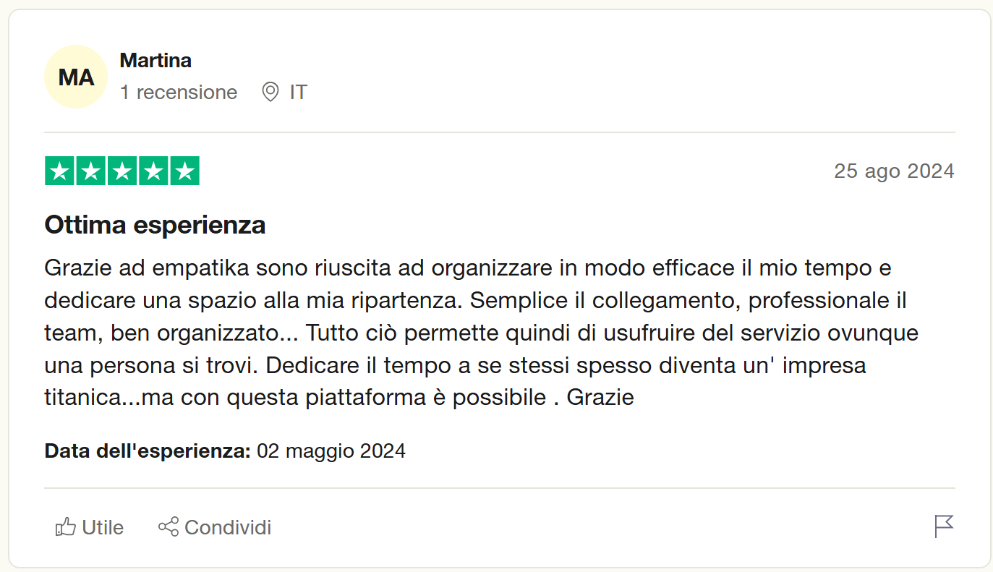
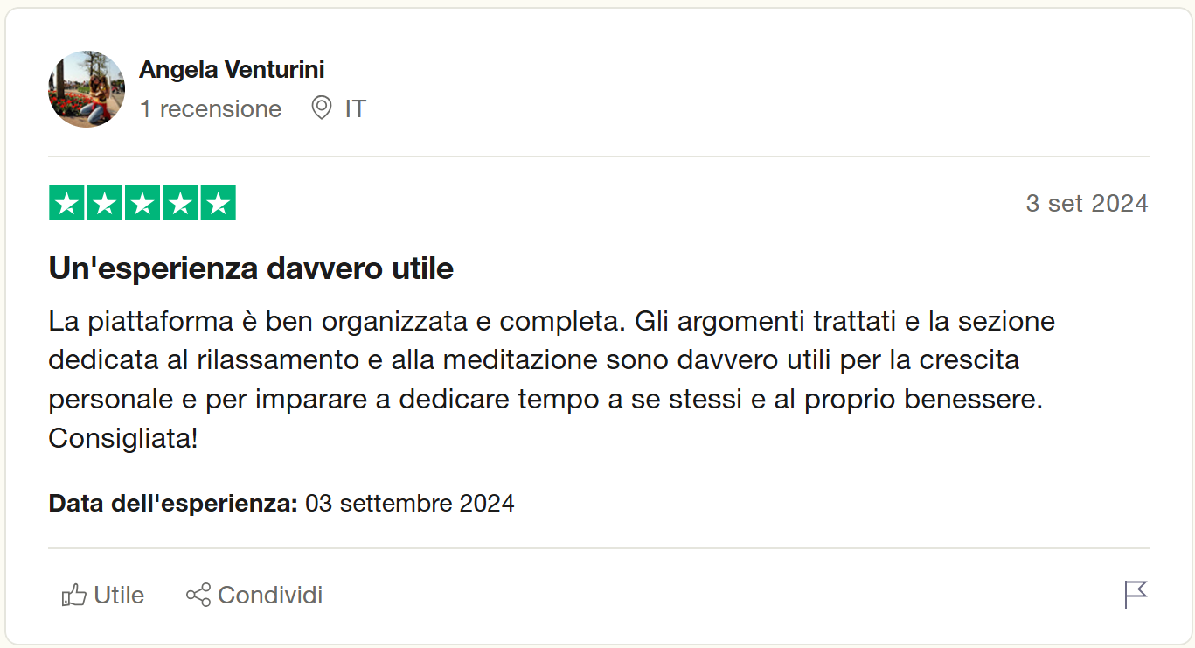
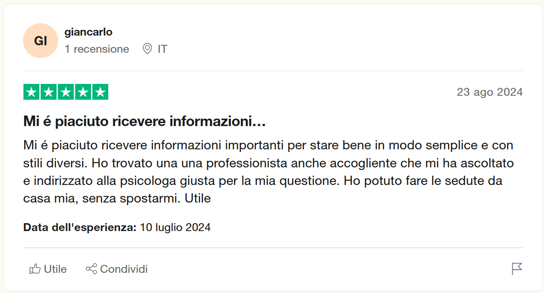
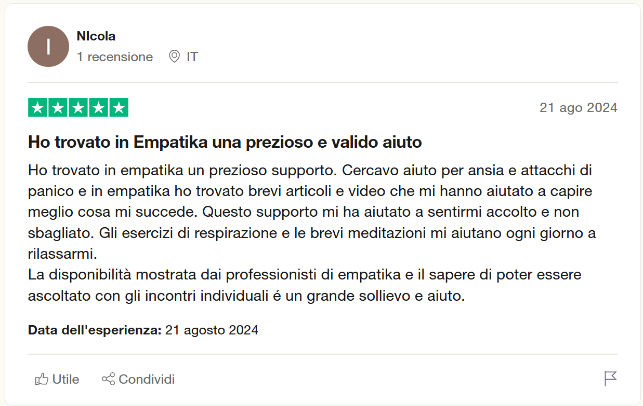
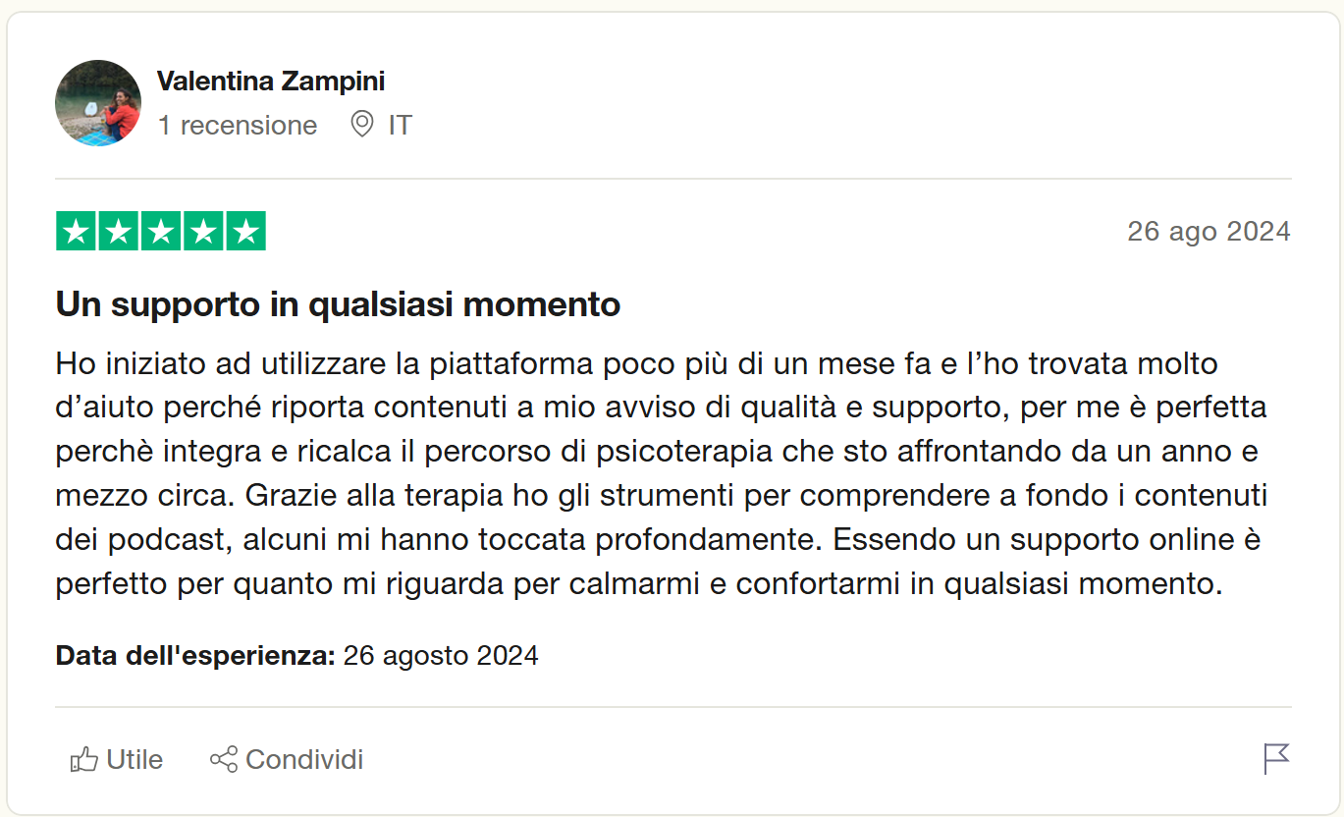
I feedback dei nostri utenti
28

Slide 29



Contatti
Enrica Savoia | Senior Consultant
e-mail enrica.savoia@empatikacuoremente.com
mob +39 348 35 37 962
Federico Ferriani | Co-Founder
e-mail federico.ferriani@empatikacuoremente.com
mob +39 340 85 74 261
EMPATIKA CUORE E MENTE SRL | Via Roberto da Sanseverino, 25 - 38122 Trento (Tn) | P.IVA. 02647760228
www.empatikacuoremente.com
29

Slide 30


